Slide 1

федеральное государственное бюджетное учреждение
«Национальный исследовательский центр эпидемиологии и микробиологии имени почетного академика Н. Ф. Гамалеи»
Министерства здравоохранения Российской Федерации
Новые технологические платформы на основе рекомбинантных вирусных векторов для создания вакцин
Логунов Денис Юрьевич
Член-корр. РАН, д.б.н.
зам.директора
ФГБУ «НИЦЭМ им. Н.Ф.Гамалеи»
Минздрава России

Slide 2
Кандидатные вакцины для профилактики COVID-19
Тип вакцины | Количество препаратов
Вакцины на стадии КИ
Векторные (ChAdOx1-S, rAd5-S) | 2
РНК | 2
Инактивированная | 4
Субъединичная | 1
ДНК | 1
Вакцины на стадии ДКИ
ДНК | 10
Инактивированная | 5
Аттенуированная | 2
Векторная (MVA, Ad26, Ad5, VSV, YF17D и др.) | 26
Субъединичная | 43
РНК | 15
Вирусо-подобные частицы | 7
DRAFT landscape of COVID-19 candidate vaccines – 27 May 2020
https://www.who.int/who-documents-detail/draft-landscape-of-covid-19-candidate-vaccines

Slide 3
Стратегия выбора типа вакцины, создаваемой для профилактики COVID-19
Вирусные векторные вакцины
Стимуляция полноценного иммунного ответа (индукция гуморального и клеточного цитотоксического иммунитета).
Отсутствие иммунного усиления респираторного заболевания у вакцинированных животных.
Гетерологичная прайм-буст иммунизация
Для иммунизации используются два иммунологически непохожих вирусных вектора, что позволяет одновременно решить несколько задач:
Преодолеть возможное негативное влияние предсформированного иммунитета к компонентам вектора
Значительно увеличить силу иммунного ответа (в 10 раз по сравнению с использованием одного вирусного вектора)
Значительно увеличить длительность иммунного ответа за счет более эффективного формирования клеток памяти

Slide 4
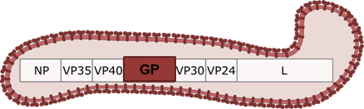
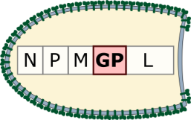
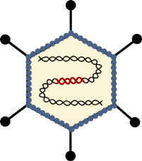
Вакцины для профилактики болезни, вызванной вирусом Эбола
ГамЭвак-Комби и ГамЭвак-Лио
Вирус Эбола
rVSV-GP
Компонент А
Компонент Б
Клонирование гена GP
в rVSV и rAd5 векторы
GP
rAd5-GP
Ген, кодирующий
белок GP
Этап | Результаты
ДКИ | Высокая иммуногенность. Формирование специфического гуморального и клеточного (цитотоксического) иммунного ответа. Защита 100% приматов от летальной инфекции, вызванной вирусом Эбола (15ЛД50).
КИ (РФ) | Хороший профиль безопасности. Не зарегистрировано ни одного серьезного нежелательного явления. Высокая иммуногенность (сероконверсия достигнута у всех добровольцев). Формирование специфического клеточного (цитотоксического) иммунного ответа.
КИ (Республика Гвинея) 2000 человек | Хороший профиль безопасности. Не зарегистрировано ни одного серьезного нежелательного явления, связанного с вакцинацией. Высокая иммуногенность (сероконверсия выше 95%, среднегеом значение титра GP-специфических IgG составило 1:8384). Показано формирование специфического клеточного иммунного ответа.
2 вакцины (жидкая и лиофилизированная) зарегистрированы на территории РФ для медицинского применения.
Вакцина против БВВЭ внесена в КПЭП.
Работа выполнена совместно с 48 ЦНИИ и ВМА им. С.М. Кирова МО

Slide 5
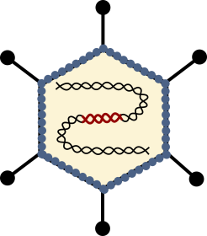

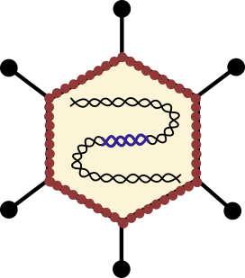
Вакцина для профилактики ближневосточного респираторного синдрома БВРС-ГамВак-Комби
Вирус БВРС-КоВ
Компонент 1
Компонент 2
rAd26
rAd5
Гликопротеин S
Клонирование гена S в rAd26 и rAd5 векторы
Этап | Результаты
ДКИ | Высокая иммуногенность. Формирование высокого титра вируснейтрализующих антител у приматов (среднегеом 1:160 через 28 дней после иммунизации). Защита 100% животных от летальной инфекции, вызванной вирусом БВРС-КоВ (100ЛД50).
КИ (1 фаза) – 120 человек | Хороший профиль безопасности. Не зарегистрировано ни одного серьезного нежелательного явления. Высокая иммуногенность (сероконверсия достигнута у всех добровольцев, среднегеом значение титра вируснейтрализующих антител составило 1:143 через 28 дней после иммунизации, среднегеом значение титра специфических IgG составило 1:15361 на тот же срок). Показано формирование специфического клеточного иммунного ответа.
КИ (2 фаза) | Начало 2 этапа исследований запланировано на июнь-июль 2020.
Работа выполнена совместно с 48 ЦНИИ МО,
ФГБНУ ФНЦИРИП им. М.П. Чумакова РАН

Slide 6
Кандидатная вакцины для профилактики COVID-19
«Гам-Ковид-Вак»
Вирус SARS-CoV-2
Компонент 1
Компонент 2
rAd26-S
rAd5-S
Гликопротеин S
Клонирование генов S в rAd26 и rAd5 векторы
Этап | Результаты
ДКИ | Безопасность. Токсического действия вакцины на состояние внутренних органов и систем организма с использованием биохимических, гематологических, коагулометрических, физиологических и патоморфологических методов исследования не выявлено. Наличия местно-раздражающего действия не установлено. Аллергизирующие свойства компонентов 1 и 2 векторной вакцины против SARS-CoV-2 не выявлены. Кроме того, проведенные исследования свидетельствуют об отсутствии иммунотоксических свойств компонентов 1 и 2 векторной вакцины для профилактики SARS-CoV-2. Проверена иммуногенность на грызунах. Титр антител, специфических к рецептор-связывающему домену гликопротеина, у мышей составляет 1/25600-1/51200 (через 2 недели после иммунизации). Показано формирование вируснейтрализующих антител (1/320 через неделю после бустирующей иммунизации). Эффективность вакцины - в стадии изучения на моделях грызунов (хомяки) и приматов (обыкновенные игрунки и макаки резус).
.
Работа выполняется совместно с 48 ЦНИИ МО и
ФГБНУ ФНЦИРИП им. М.П. Чумакова РАН

Slide 7
Вакцины, разрабатываемые
В ФГБУ «НИЦЭМ им. Н.Ф.Гамалеи» Минздрава России
Назначение | Препарат | Используемые антигены | Стадия разработки
Профилактика болезни, вызванная вирусом Эбола | ГамЭвак-Комби | Гликопротеин GP вируса Эбола вида Заир | Зарегистрирована для медицинского применения.
 | ГамЭвак-Лио | Гликопротеин GP вируса Эбола вида Заир | Зарегистрирована для медицинского применения.
 | ГамЭвак | Гликопротеин GP вируса Эбола вида Заир | Зарегистрирована для медицинского применения.
Профилактика ближневосточного респираторного синдрома | БВРС-ГамВак-Комби | Гликопротеин S вируса БВРС-КоВ | Проводятся КИ (II фаза)
Профилактика болезни, вызванной вирусом Эбола, и геморрагической лихорадки Марбург | Пан-филовирусная кандидатная вакцина | Гликопротеины GP вирусов Эбола видов Заир, Судан, Бундибугио и вируса Марбург | Проводятся ДКИ
Профилактика лихорадки Ласса | Кандидатная вакцина для профилактики лихорадки Ласса | Гликопротеин GPC вируса Ласса | Проводятся ДКИ
Профилактика COVID-19 | Гам-КОВИД-Вак | Гликопротеин S вируса SARS-CoV-2 | Проводятся ДКИ

Slide 8

Спасибо за внимание!

